Slide 1
Semana 2
Introducción a la redes
PROGRAMACIÓN EN RED
INGENIERÍA TELEMÁTICA

Slide 2
Modelo OSI
Aplicación
El API de programación en red de JAVA nos permite hacer implementaciones en las capas de Transporte, sesión, presentación y aplicación.
También nos permite usar la información de la capa de red para identificar a los participantes en una red.
Presentación
Sesión
Transporte
Red
Enlace de datos
Físico

Slide 3
Interfaces
Ethernet y Wifi definen los medios físicos y protocolos de transmisión para que varios dispositivos se comuniquen a la vez sin colisiones.
Una tarjeta de red tiene interfaces las cuales permiten el acceso a la red a través de puertos.
Una interfaz puede ser cableada o inalámbrica.
Aplicación
Presentación
Sesión
Transporte
Red
Enlace de datos
Físico

Slide 4
Interfaces
Ethernet y Wifi definen los medios físicos y protocolos de transmisión para que varios dispositivos se comuniquen a la vez sin colisiones.
Una tarjeta de red tiene interfaces las cuales permiten el acceso a la red a través de puertos.
Una interfaz puede ser cableada o inalámbrica.
Aplicación
Presentación
Sesión
Transporte
IP
Ethernet
(IEEE 802.3)
Cable RJ45

Slide 5
Interfaces
Ethernet y Wifi definen los medios físicos y protocolos de transmisión para que varios dispositivos se comuniquen a la vez sin colisiones.
Una tarjeta de red tiene interfaces las cuales permiten el acceso a la red a través de puertos.
Una interfaz puede ser cableada o inalámbrica.
Aplicación
Presentación
Sesión
Transporte
IP
WiFi
(IEEE 802.11)
5GHz Band Radio

Slide 6
Protocolo IP
Cada computador dentro de una red basada en Ethernet tiene asociada una dirección IP.
Está compuesta por 4 bytes.
192.168.0.12
Este identificador permite la comunicación con otros equipos de la red.
Aplicación
Presentación
Sesión
Transporte
IP
Enlace de datos
Física

Slide 7
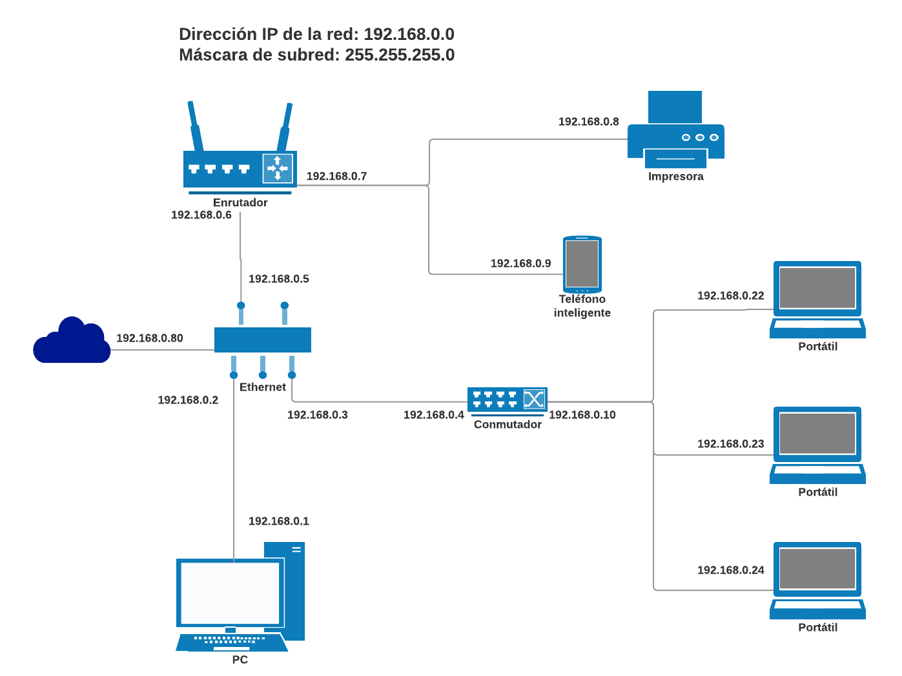

Slide 8
NetworkInterface
Nos permite ver todas las interfaces en el computador en el que estamos.
Usando las líneas:
NetworkInterface.getNetworkInterfaces()
Podemos observar todas las interfaces del equipo en el que corramos el programa.

Slide 9
InetAddress
Nos permite obtener las dirección IP asociadas a un equipo dentro de una red determinada, nos permite saber si el host es alcanzable y también nos permite consultar información al DNS.
Información Local
InetAddress myAdd = InetAddress.getLocalHost();

Slide 10
InetAddress
Nos permite obtener las dirección IP asociadas a un equipo dentro de una red determinada, nos permite saber si el host es alcanzable y también nos permite consultar información al DNS.
Saber si un host es alcanzable
InetAddress address = InetAddress.getByName("192.168.0.15");
address.isReachable(500);
Le da al host externo 500 milisegundos para responder.

Slide 11
InetAddress
Nos permite obtener las dirección IP asociadas a un equipo dentro de una red determinada, nos permite saber si el host es alcanzable y también nos permite consultar información al DNS.
Saber direcciones IP de host bien conocidos
InetAddress address = InetAddress.getByName
("www.google.com");
address.getHostName();

